Slide 1
Jahreshauptversammlung
08.04.2024 – 18Uhr
Vereinsgaststätte 48iger
Brauverein Schwabach e.V.

Slide 2
1) Begrüßung und Feststellung der Anwesenheit und Stimmberechtigung
Einladung: 22.03.2025 (per Email verschickt)
Ort: TV1848 Vereinsgaststätte 48iger, Jahnstrasse 6, 91126 Schwabach
Datum: 08.04.2024 Uhrzeit: 18Uhr
Anzahl Anwesender Personen:
Namen:

Slide 3
2) Abstimmung der Tagesordnung
Tagesordnung
1. Begrüßung und Feststellung der Anwesenheit und Stimmberechtigung
2. Abstimmung der Tagesordnung
3. Bericht des Vorstandes über das Jahr 2024 und Aussprache
4. Kassenbericht 2024
5. Bericht der Kassenprüfer 2024
6. Entlastung des Schatzmeisters und des gesamten Vorstandes
7. Wirtschaftsplan 2025
8. Bestimmung eines Wahlleiters/einer Wahlleiterin
9. Wahl des Kassierers/Kassierin (Schatzmeister/in) und Kassenprüfer/in
10. Besprechunsgthemen
11. gemütlicher Teil

Slide 4
3) Bericht des Vorstandes über das Jahr 2024 und Aussprache
Satzungsziel – Pflege Brauchtum:
  Maibockfest initiiert für Schwabach (Gelobt von OB)
  Bier „Prinz Albrecht Trunk“ wiederbelebt
  Teilnahme Tag des Bieres im Freilandmuseum Bad
  Windsheim mit Lahmabräu und Doblerbräu
Satzungsziel – Information der Öffentlichkeit:
  Franken Fernsehen beim Brautermin 27.1.2024
  Teilnahme Kulturhäppchen im Evangelischen Haus
  Teilnahme Regionalmarkt
  Teilnahme ProBierStund Spalt
Satzungsziel – Brauhaus:
  Sudhausplan optimiert
  Interne Braukurse an kleiner und großer Anlage
Satzungsziel – Erhaltung des Brauchtums:
  Braukurse intern
  Braukurs externe

Slide 5
4) Kassenbericht 2024 und Aussprache
Kassenbericht 2024 für die JHV Fiona Seeberger
(siehe Anhang Kassenbericht)

Slide 6
5) Bericht der Kassenprüfer 2024
Kassenprüfer: Sebastian Braun und Ralf Neuhaus

Slide 7
6) Wirtschaftsplan 2025
Stand 1.1.25 | 1058,81 | Ausgaben
Einnahmen |  | Brauen* | 1200
Beiträge | 2650 | Fässer | 431
Maibockfest* | 1700 | Gärtank | 3000
Bürgerfest* | 5400 | Kühlaggregat* | 1000
Regionalmarkt* | 600 | Miete | 3600
Weihnachtsmarkt* | 600 | Versicherungen | 150
Spende Gärtank | 2000 | Internet | 50
 | 14008,81 | Busfahrt* | 450
 |  | Reparaturen* | 500
 |  | Schalander* | 500
 |  |  | 10881
Differenz | 3127,81
*) Zahlen sind nur ungefähre Angaben

Slide 8
7) Entlastung Schatzmeisters / gesamten Vorstand
Entlastung Schatzmeister:
Dafür: Dagegen: Enthalten:
Entlastung Vorstand:
Dafür: Dagegen: Enthalten:

Slide 9
8) Bestimmung eines Wahlleiters/einer Wahlleiterin
Aufstellung:
Dafür: Dagegen: Enthalten:
Wahl geheim: ja nein

Slide 10
9a) Wahl der Vorstandschaft:
Kassierer/in (Schatzmeister/in)
Aufstellung:
Martin Pirner - Dafür: Dagegen: Enthalten:
Weitere Kandidaten?
Wahl geheim: ja nein

Slide 11
9b) Wahl der Vorstandschaft:
Kassenprüfer/in
Aufstellung:
- Dafür: Dagegen: Enthalten:
Weitere Kandidaten?
Wahl geheim: ja nein

Slide 12
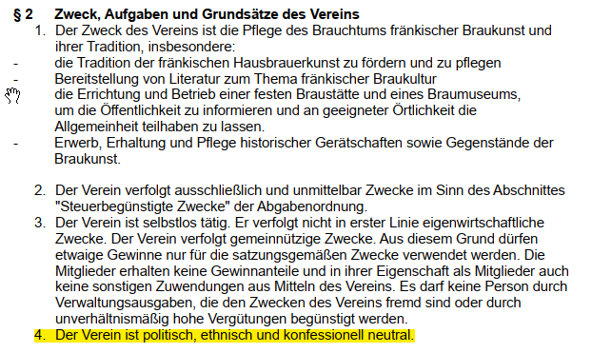
10) Anträge: a) Satzungsänderung
Dafür: Dagegen: Enthalten:
(Satzungsänderungen bedürfen einer Mehrheit von 3/4 der abgegebenen Stimmen )

Slide 13
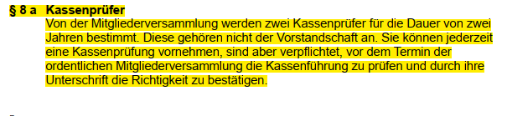
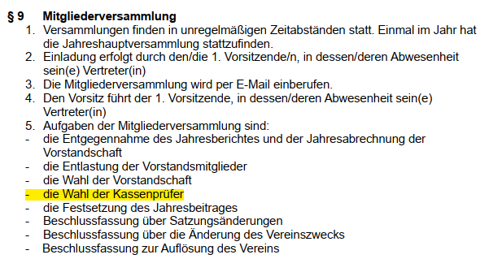
10) Anträge: b) Satzungsänderung
Dafür: Dagegen: Enthalten:
(Satzungsänderungen bedürfen einer Mehrheit von 3/4 der abgegebenen Stimmen )

Slide 14
10) Besprechungsthemen:
- Unterstützung Sudhauskoordinator
- Gärtank
- Maibockanstich 17.5.
- Busfahrt 24.5.
- Tag des Bieres: Bad Windsheim
- Stadtteilfest Eichwasen 20.9.
- Kommunikation
- sonstiges

Slide 15
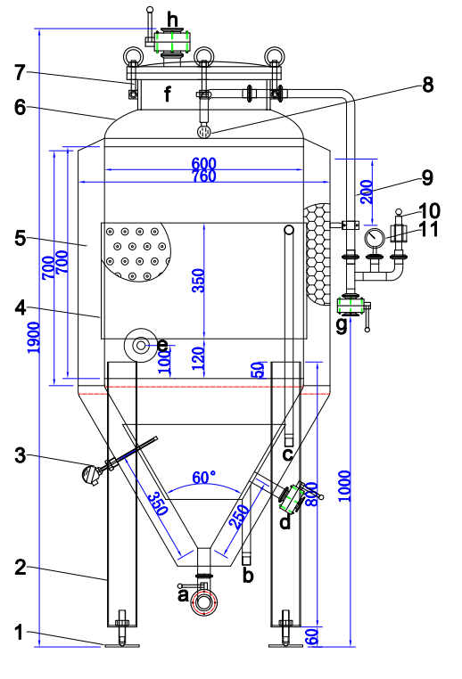
Appendix: Gärtank
- Ankunft Mai
- Kosten netto 2500€
- Notwendig: Kühlaggregat

Slide 16

11) gemütlicher Teil:

